Slide 1
Componentes conexas de un grafo dirigido
Algoritmo de Kosaraju · interfaz interactiva paso a paso
Matemática Computacional (1AMA0726) · Sección [SWxx] · Grupo [N]
[Integrantes]

Slide 2
Problema y objetivo
Dado un grafo dirigido de n nodos (4 ≤ n ≤ 12), ¿qué vértices se alcanzan entre sí en ambos sentidos?
Objetivo: desarrollar una aplicación interactiva en Python que genere el grafo (manual o aleatorio), muestre su matriz de adyacencia y ejecute Kosaraju paso a paso, mostrando número de componentes, nodos de cada una y su gráfico.

Slide 3
Algoritmo de Kosaraju
1. Fase 1: DFS sobre G → orden de finalización f
2. Invertir todas las aristas → grafo transpuesto Gᵀ
3. Fase 2: DFS sobre Gᵀ en orden inverso de f → cada árbol es una componente
Complejidad O(n + m)
Verificación independiente con cierre transitivo (Warshall)

Slide 4
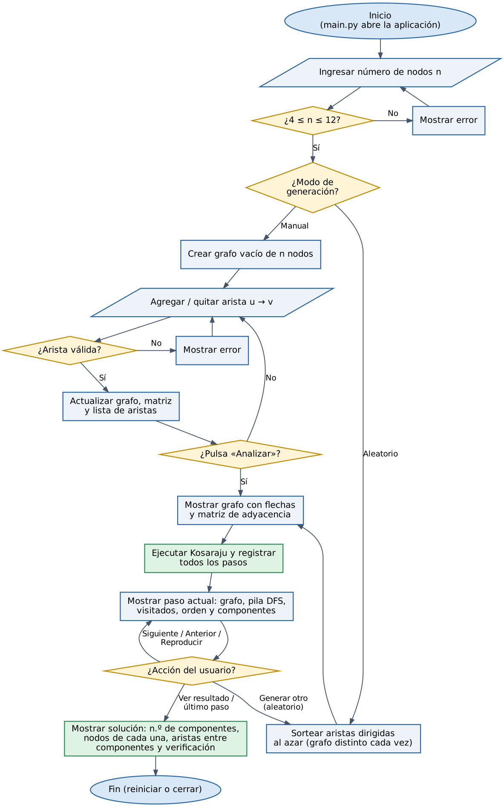
Diagrama de flujo del programa

Slide 5
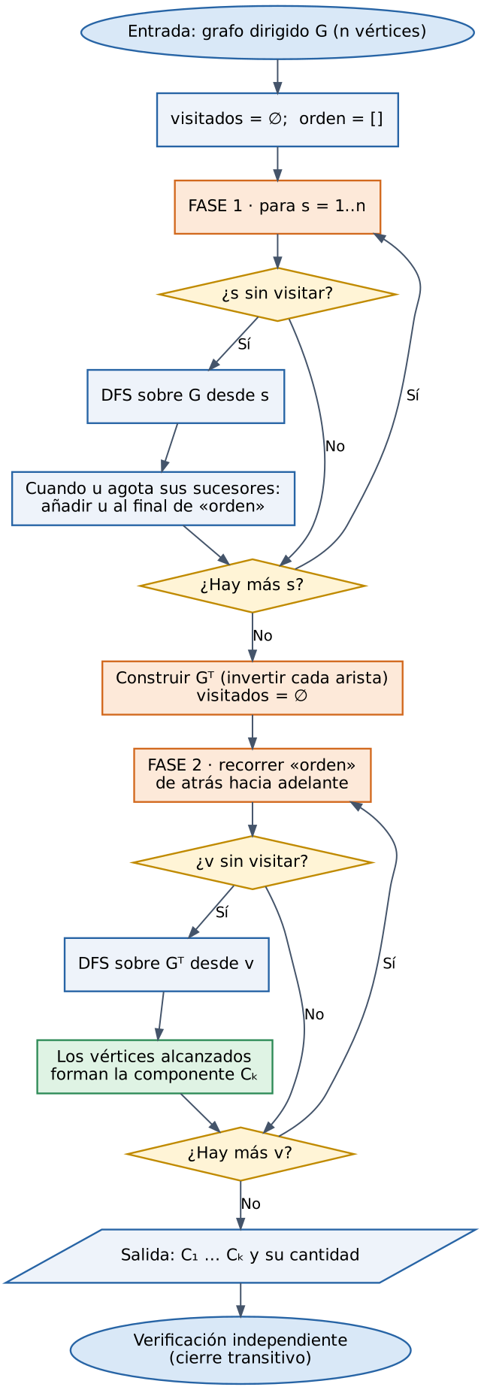
Diagrama de flujo de Kosaraju

Slide 6
Código: 4 módulos, solo biblioteca estándar
grafo.py — grafo dirigido, matriz, generación aleatoria
algoritmo.py — Kosaraju que registra una lista de pasos inmutables
interfaz.py — Tkinter: flechas, matriz, navegación paso a paso
tests/ — 14 pruebas (Kosaraju vs. fuerza bruta en 400 grafos)
Idea clave: calcular una vez, navegar los pasos (Anterior/Siguiente/Reproducir)

Slide 7
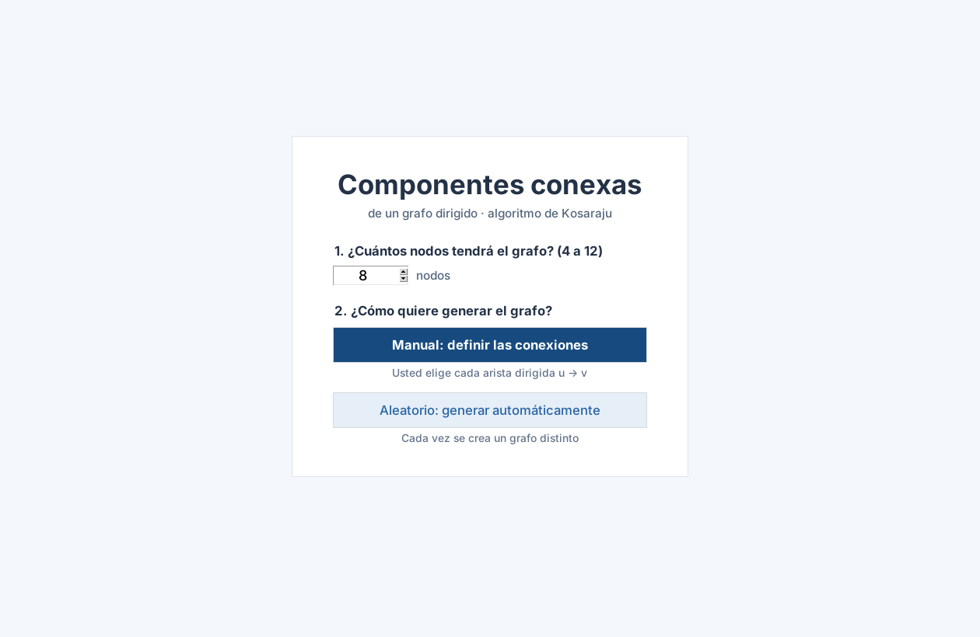
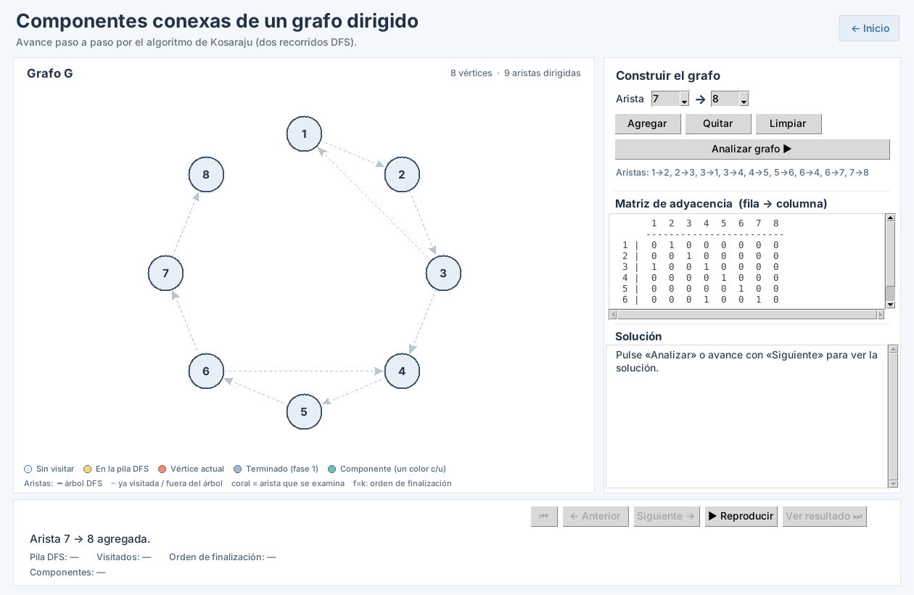
Demo: inicio y construcción

Slide 8
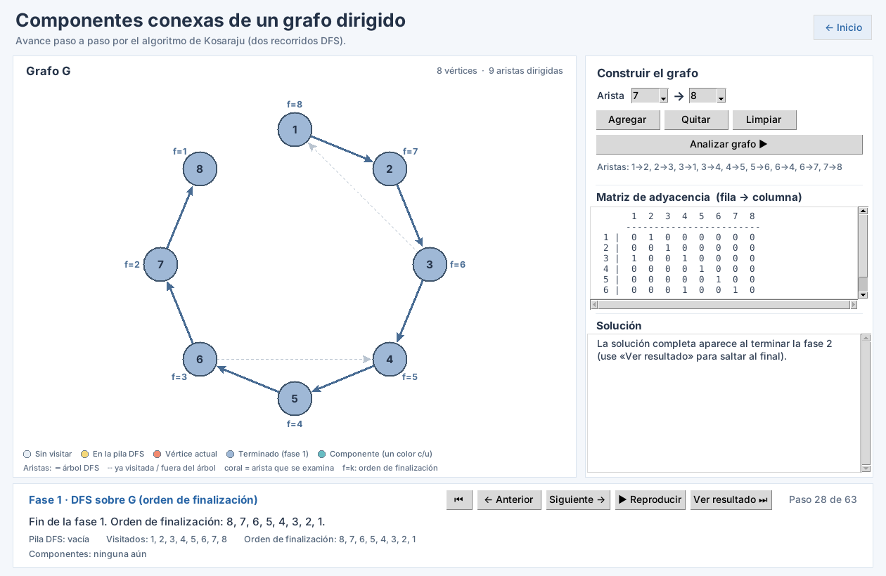
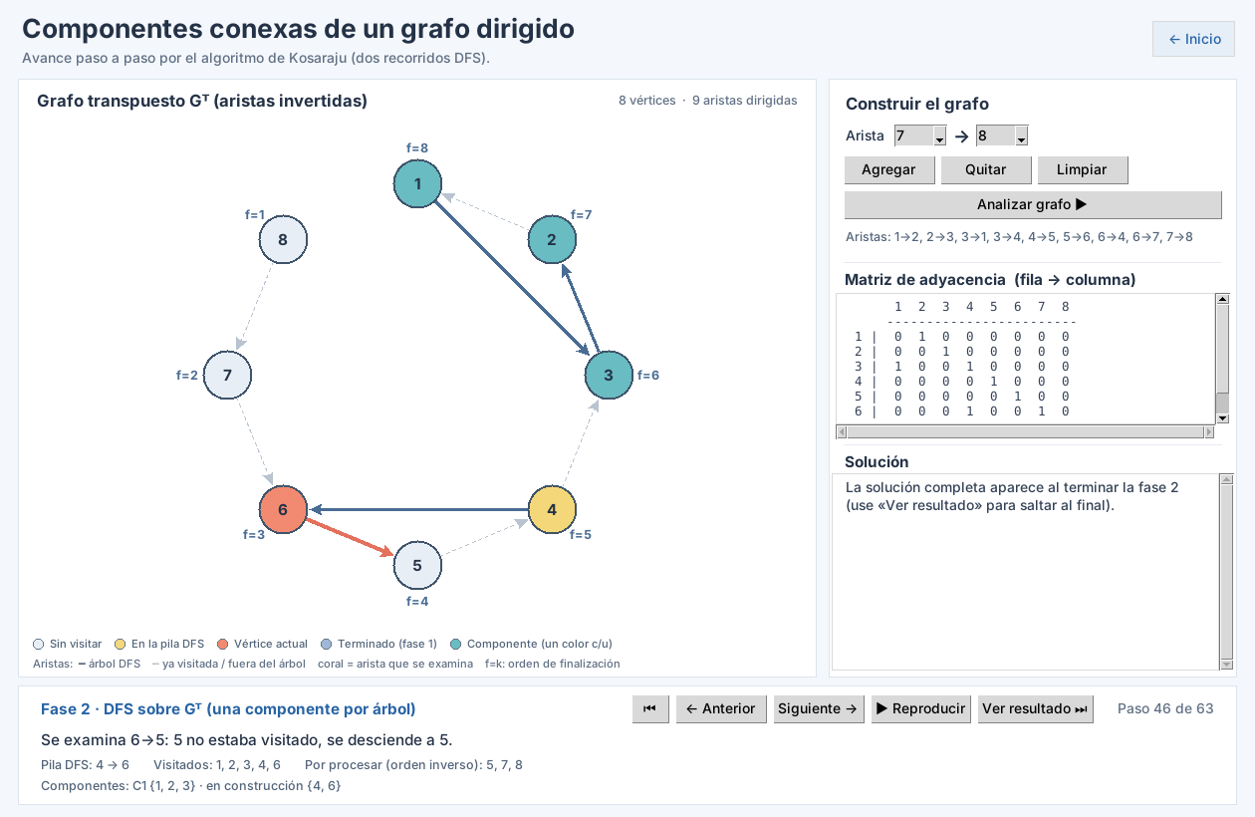
Ejemplo manual (n = 8): fases 1 y 2

Slide 9
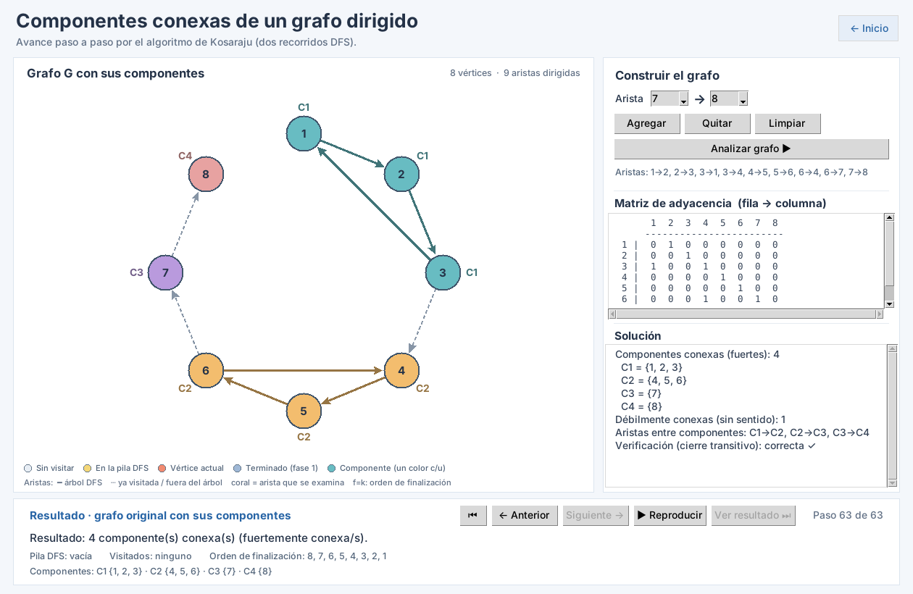
Resultado: 4 componentes
C1 = {1,2,3}
C2 = {4,5,6}
C3 = {7}
C4 = {8}
Débilmente conexo (1 comp.), pero 4 componentes fuertes.

Slide 10
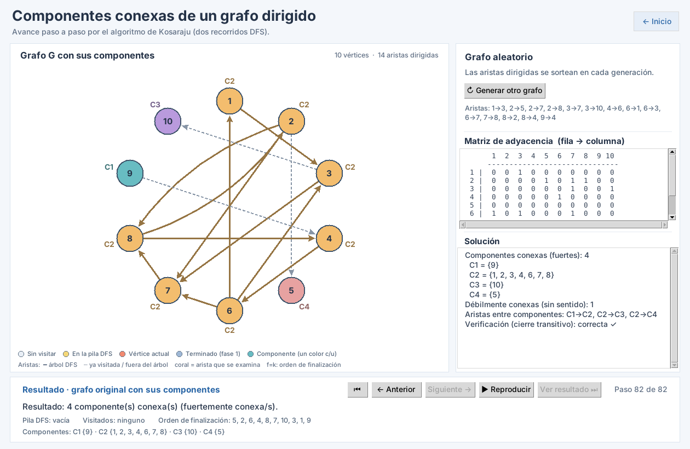
Grafo aleatorio (n = 10)
Cada generación sortea aristas distintas
4 componentes; verificación correcta ✓

Slide 11
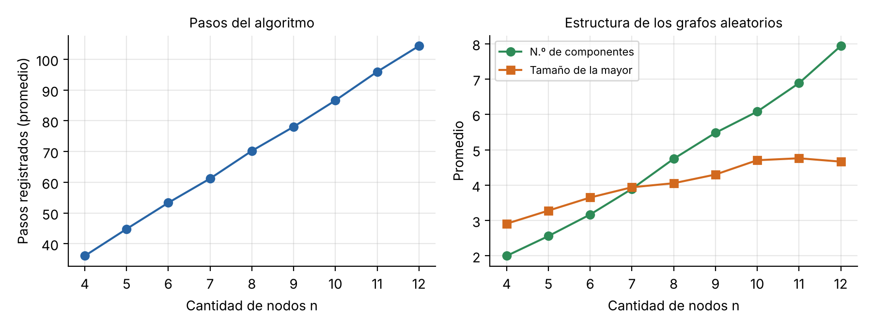
Resultados de las pruebas
14/14 pruebas OK
1 800 grafos verificados (200 por n)
Pasos = 4n + 2m + 2k + r + 4
Cálculo < 0,5 ms

Slide 12
Conclusiones
Objetivo cumplido: app interactiva con Kosaraju paso a paso
En grafos dirigidos la conexidad exige ida y vuelta
Separar cálculo e interfaz permitió retroceder y probar el algoritmo
Trabajo futuro: arrastrar vértices, cargar/guardar grafos, comparar con Tarjan

